Slide 1
低资源开销Frodo总方案

Slide 2
华中科技大学
Huazhong University of
Science and Technology
1
低资源消耗Frodo——硬件实现方案
低资源开销特点
Hash方案：采用折叠哈希的结构，减少哈希运算所需资源
控制逻辑简化：算法易于拆分为微过程，采用指令控制。

Slide 3
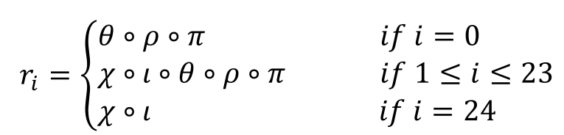
华中科技大学
Huazhong University of
Science and Technology
2
折叠Hash（添加Buffer）
采用循环折叠(切片Slice)的方法设计Hash
减少Keccak运算所需的LUT资源
Slice为Keccak运算基本单位
一轮Keccak处理200bit(8slice)
重排Keccak24轮运算子步骤
设计Dram集群与相关读写控制
实现循环折叠
解决数据依赖性问题
插入Buffer，配合优化Hash的控制与输出

Slide 4
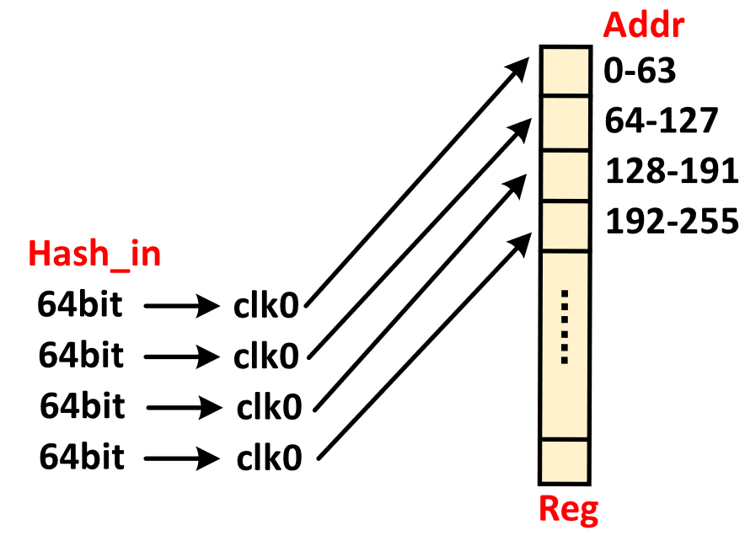
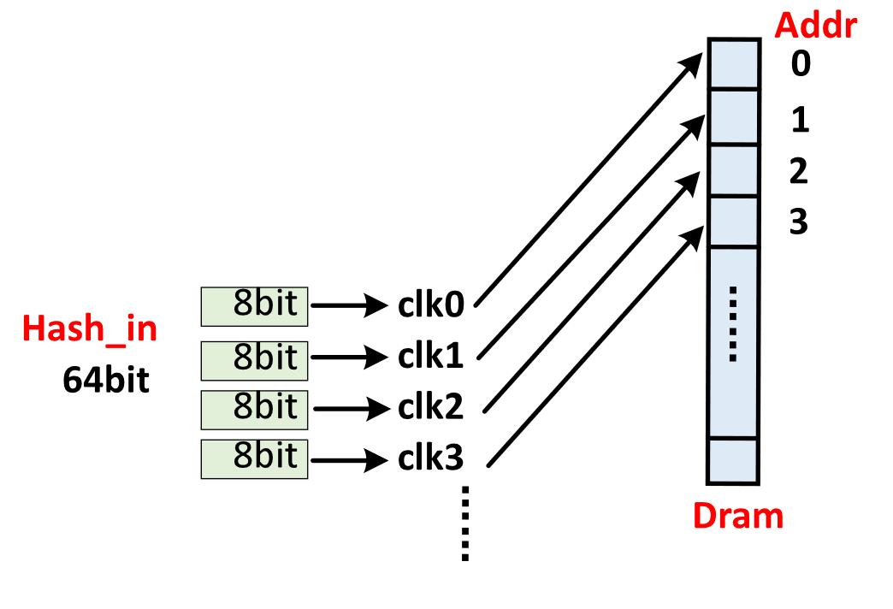
华中科技大学
Huazhong University of
Science and Technology
2
Hash补充—无Buffer下Hash一些问题
输入/出数据方式改变
所耗时钟周期变长，约为原方案16倍
数据位宽仍为64bit
分布RAM取代寄存器装载状态数组
1600bit寄存器：
输入64bit数据，经1时钟周期，存储到对应的寄存器处， 流水线设计，输入/出与Keccak运算可并行。
Dram集群：
输出64bit数据，经8时钟周期，依次存储到对应地址Dram，
数据的载体为Dram，输入/出不支持同时运行。
数据载入示意（输出同理）
Dram需待数据输入/出完毕后
进行Keccak运算
基于此问题，敲定采取加Buffer的手段，输出保持了64bit，运算与输出可并行，以下为加了Buffer的周期示意
时钟 周期 | 输入 | 输出 | 运算
数量 | 8倍 | 一致 | 8倍
使用寄存器
使用Dram

Slide 5
华中科技大学
Huazhong University of
Science and Technology
3
矩阵乘方案
乘法器的个数为4个
通用矩阵乘法运算方案
所有的矩阵乘法都将左乘矩阵划分成1x1的矩阵块，右矩阵划分成1x4的矩阵块
矩阵乘方案细节(以矩阵B计算过程为例)
对于高性能Frodo方案，A左乘与右乘需要不同的计算次序和读写策略，难以用简易指令实现
A矩阵来自Hash算子的输出，其他矩阵来自RAM
结果矩阵对加矩阵直接进行覆盖，节省存储空间

Slide 6
华中科技大学
Huazhong University of
Science and Technology
4
控制模块架构（基于指令）
借鉴CPU设计中的微程序的思想，使用微程序代替控制器产生控制信号。
微程序由微指令构成，一个微指令是模块控制信号的0、1序列。
通过UPC_UP和UPC_ST来使得upc可以跳转，实现微程序的循环结构
相当于用存储换逻辑
bus：地址和数据的总线
upc: 微程序的pc，记录当前执行的微指令的地址
UIROM: 微指令存储器
UIROM: 指令存储器
AGU: 地址生成单元
Datapre: 数据预处理单元

Slide 7
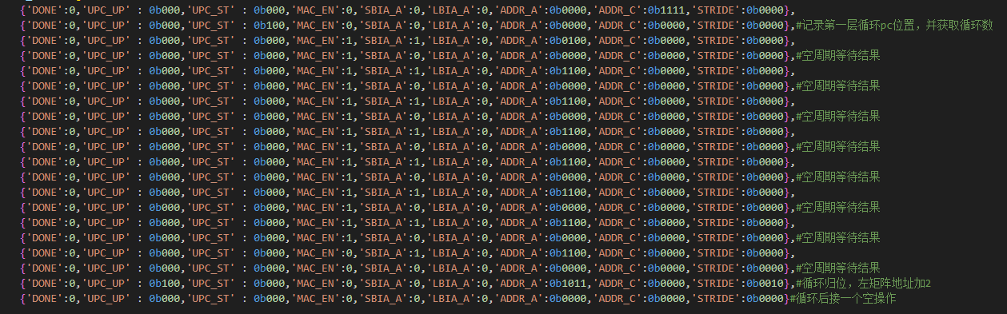
华中科技大学
Huazhong University of
Science and Technology
4
控制模块状态机
IDLE: 初始空闲状态
IF: 从IROM获取指令
ID: 对指令进行译码。
从RAM0中获取相关操作矩阵的首地址
从RAM1中获取指令微程序的首地址
从指令中获取一些参数
EX: 执行微程序阶段
图中执行了一个4*1344的矩阵和1344*4矩阵的乘法(有待完善)

Slide 8
5
存储方案（包含了指令所需存储）
E与S，E'与S'在两块RAM中进行交叉存储，计算时可同时读取
矩阵乘法的结果直接存在加矩阵中，节省存储空间(如B和E)
右乘矩阵需要按行读取，因此S矩阵需调整存储顺序以适应矩阵乘法的形式
Frodo涉及的矩阵乘法
需要参加运算的矩阵可同时进行读取
矩阵生成顺序
矩阵乘法访存
地址空间规划

